Slide 1
Il sistema Gecoweb
Guida alla rendicontazione
Roma, 17 Febbraio 2020 Rev. 1AV_2018

Slide 2
La rendicontazione
CONTRIBUTI ALLO SPETTACOLO DAL VIVO – ANNUALITA’ 2019
Per i progetti ammessi al contributo per l’annualità 2019 la scadenza entro cui presentare la rendicontazione è il 30/03/2020.
Per le procedure e la modulistica si fa riferimento alla GUIDA OPERATIVA e ai moduli disponibili sul sito di Lazio Innova
http://www.lazioinnova.it/contributi-allo-spettacolo-dal-vivo-lannualita-2019-progetti-ammessi-al-contributo/
Si specifica che laddove è richiesto che i documenti siano firmati dal legale rappresentante, si intende che devono esserlo con firma digitale elettronica certificata.
COME PRESENTARE LA RENDICONTAZIONE
Dopo aver predisposto tutti i documenti come indicato nella suddetta Guida Operativa (tranne il modulo di richiesta del saldo che verrà automaticamente generato da GecoWeb) procedere come segue:
Accedere a Gecoweb con le stesse credenziali usate per la presentazione della domanda oppure tramite token o CNS rilasciata dalla CCIAA;

Slide 3
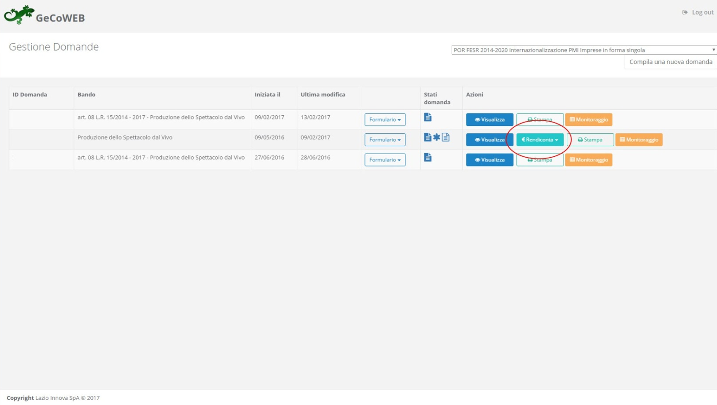
La rendicontazione
2. In corrispondenza della domanda 2019 sarà attivo il tasto “Rendiconta”: cliccarlo

Slide 4
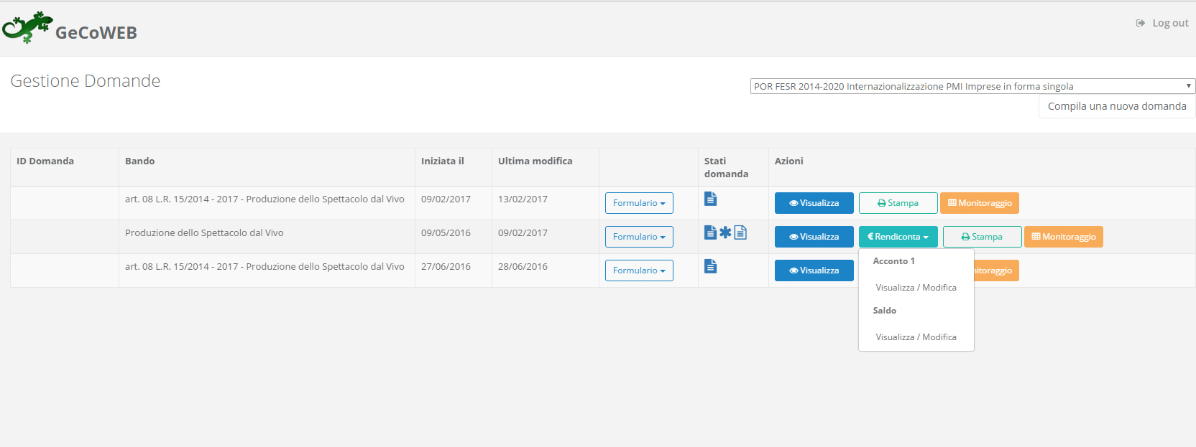
La rendicontazione
3. Sulla finestra che si aprirà, cliccare “Saldo – Visualizza/modifica”

Slide 5
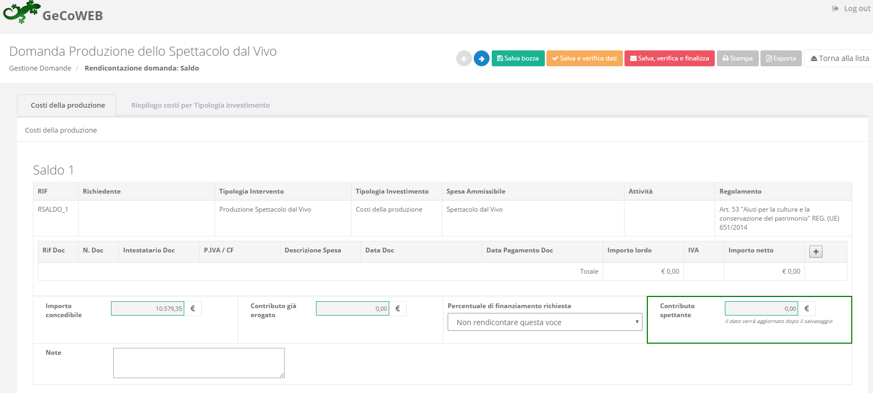
La rendicontazione
4. Si aprirà la schermata riportata sotto: cliccare sul tasto verde in alto “Salva bozza”

Slide 6
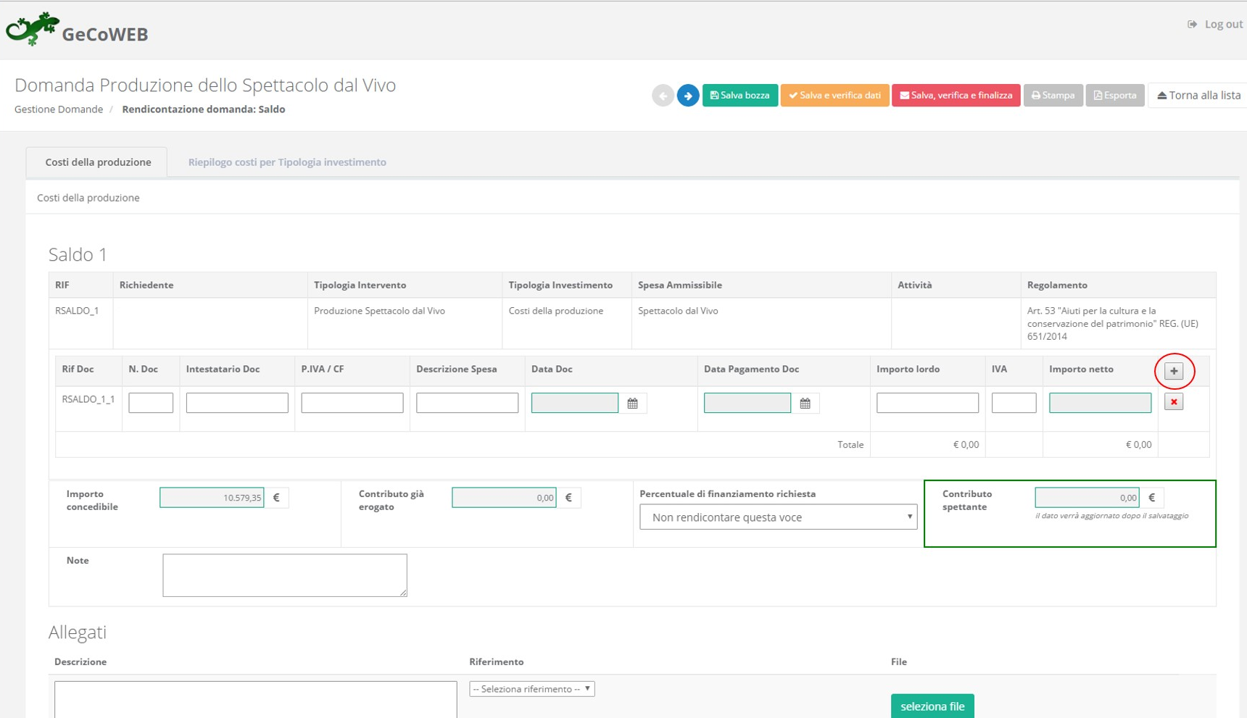
La rendicontazione
5. Sotto a ciascuna voce di «Spesa ammissibile» cliccare sul tastino a destra con il segno + si attiverà una riga compilabile

Slide 7
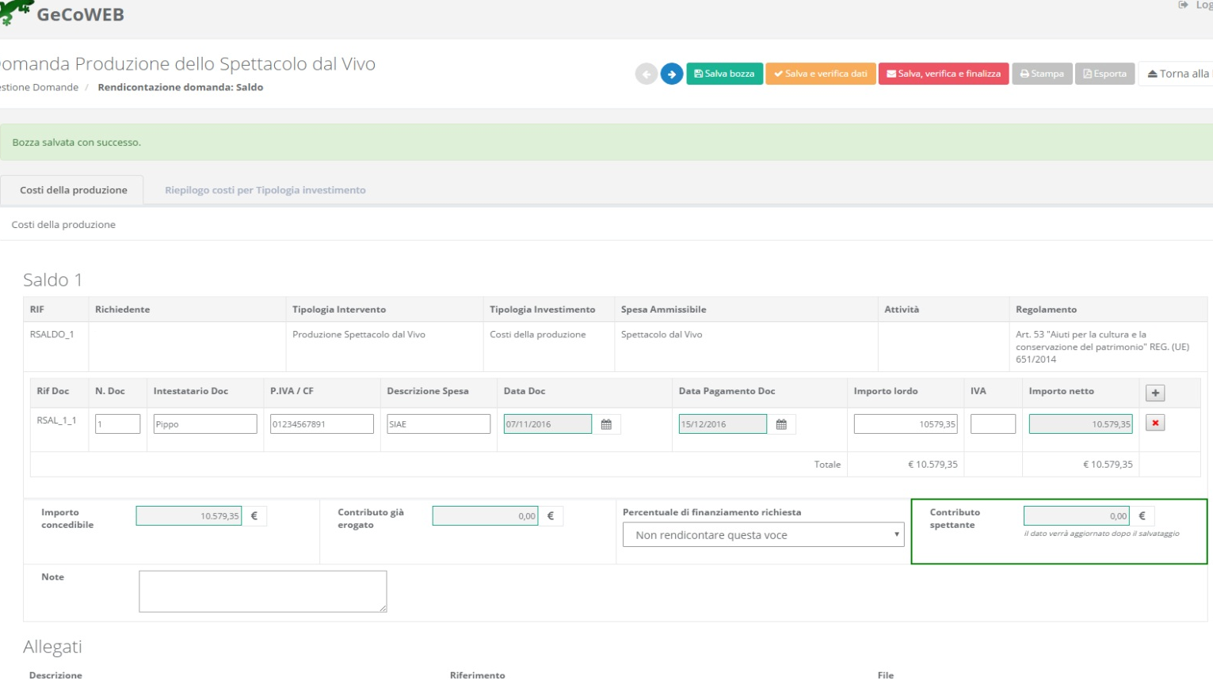
La rendicontazione
6. A questo punto è possibile caricare il primo dei giustificativi di spesa (fattura/busta paga/notula), inserendo tutti i dati richiesti dal sistema. Per il codice fiscale o la partita IVA verificare di aver inserito tutte le 11 cifre che lo compongono. Per quanto riguarda l’importo del documento, nel caso l’IVA non sia detraibile, NON inserire alcuna percentuale IVA :
in questo modo l’importo netto risulterà uguale al lordo.
Caricato il primo documento, cliccando di nuovo sul tastino “+” si potrà attivare un’altra riga compilabile: procedere così finché necessario.
Procedere così per tutte le macrovoci identificate dalla dicitura «Spesa ammissibile» (es. Spese per il personale, Costi generali, ecc.)

Slide 8
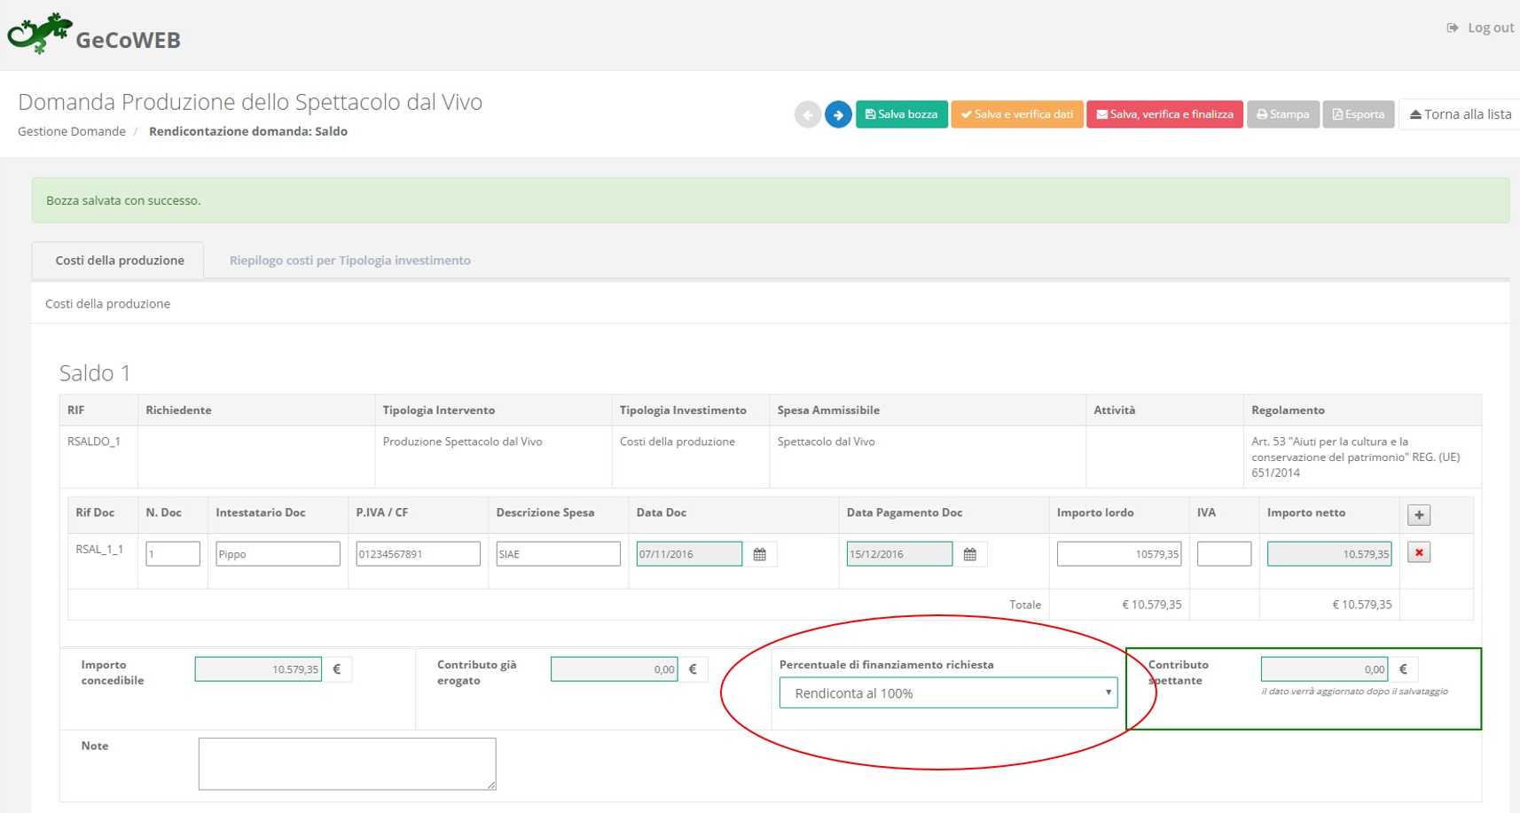
La rendicontazione
In caso di errori nel caricamento dei dati è possibile cancellare la riga con il tastino “x” a destra della riga stessa.
7. Dopo aver caricato i documenti da rendicontare, cliccare la freccetta del campo
“Percentuale di finanziamento richiesta” e cliccare “Rendiconta al 80%”: salvare la bozza (tasto verde in alto).

Slide 9
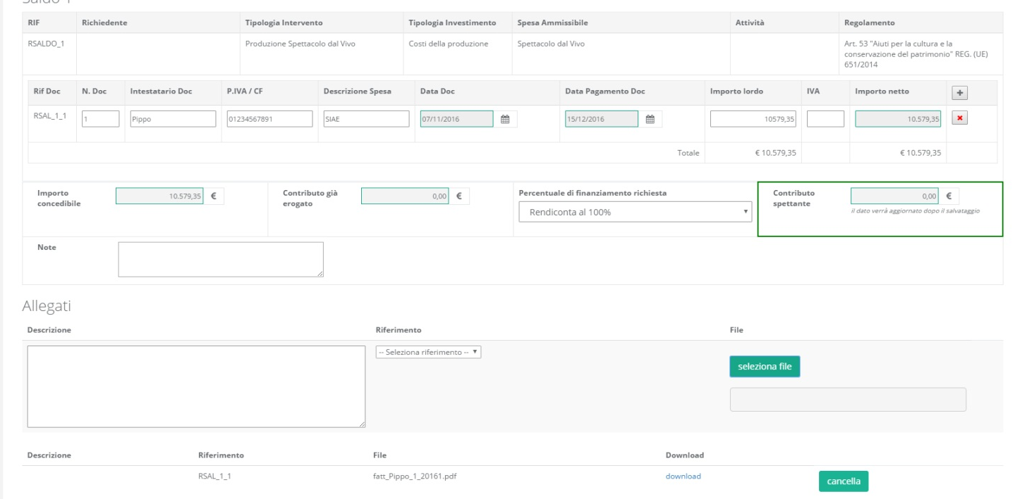
La rendicontazione
8. Scendere in fondo alla schermata, nella sezione Allegati, e tramite “Seleziona file” allegare tutti i documenti di rendicontazione delle spese: le fatture/notule/buste paga di cui sono stati caricati gli importi e i dati, gli estratti conto e tutti gli altri documenti riferiti a ciascuna spesa. Inoltre andranno allegati tutti i documenti richiesti dal manuale di rendicontazione, disponibile sui siti della Regione Lazio e di Lazio Innova (bilancio consuntivo, relazione tecnica finale, ecc.)
N.B. : Il nome del file allegato dovrà essere chiaramente riconducibile al documento (ad esempio: 1_Mario Bianchi fatt 1_2017) Tutti i documenti allegati devono essere in formato “.pdf ”

Slide 10
La rendicontazione
Utilizzare il tasto verde in alto per salvare la bozza ed il tasto arancione per salvare e verificare la bozza.
10. Dopo aver caricato tutto, compresi gli allegati, con il tasto rosso in alto a destra, finalizzare la rendicontazione: attenzione, una volta fatta questa operazione non sarà più possibile apportare alcuna modifica o aggiunta e la rendicontazione sarà trasmessa a Lazio Innova.
11. Dopo la finalizzazione tornando sul tasto “Rendiconta”, sotto a “Saldo” cliccare sull’opzione “Stampa”: si aprirà il documento “Richiesta di erogazione del saldo”, sul quale alcuni dati saranno precompilati dal sistema. I dati mancanti dovranno invece essere inseriti dal richiedente.
12. La richiesta di saldo generata dal sistema deve essere firmata digitalmente ed inviata alla Regione Lazio via PEC, entro le 23.59 del 30/03/2020, all’indirizzo : regolamentospettacolodalvivo@regione.lazio.legalmail.it.

